Slide 1

4
3
4
مراجعة
الدرس 16
الدرس 15
الدرس 14
الدرس 13

Slide 2






أيقونات توجيهية
توجيهات الأستاذ(ة)
تعيين تلميذ للإجابة
المرور بين الصفوف
عرض فيديو
المرور للشريحة الموالية بعد عرض الفيديو
العمل في ثنائيات

Slide 3
برمجة الأسبوع الرابع
(ة)خاص بالأستاذ
الدرس 6
الدرس 5
القسمة(5)
القسمة (4)
الدرس 8
الدرس 7
حل المسائل ( القياس )
القسمة(6)
المراجعة
مراجعة دروس الأسبوع 4

Slide 4
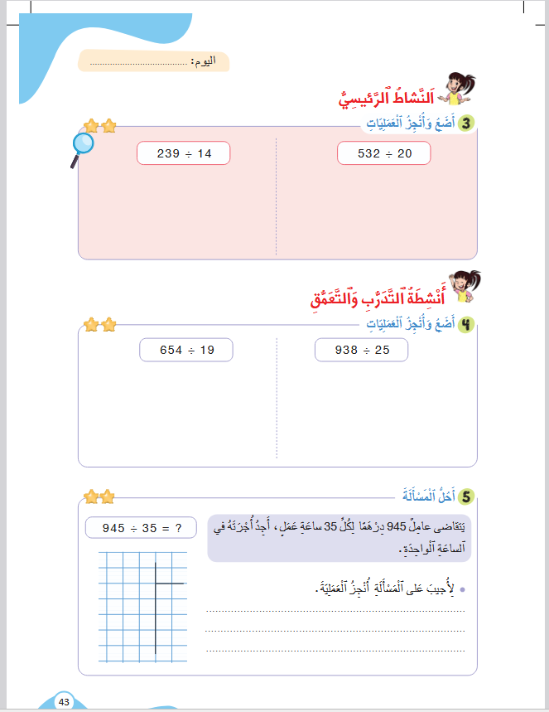
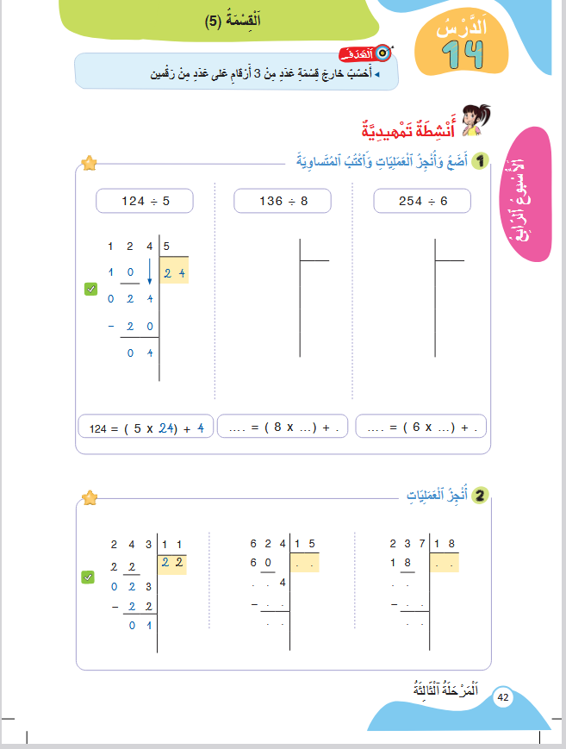
درس اليوم
اَلْقِسْمَةُ (5)
(ة)خاص بالأستاذ

Slide 5




(ة)خاص بالأستاذ
مراحل الدرس
افتتاح الدرس:
5
1
نمذجة
7
2
ممارسة الموجهة
30
3
ممارسة المستقلة
15
6
اختتام الدرس
5

Slide 6
(ة)خاص بالأستاذ
عند نهاية الدرس
على الأقل 80% من المتعلمين سيكونون قادرين على:
حِسَابِ خارِج قِسْمَةِ عَدَدٍ مِنْ ثَلاثَةِ أَرْقامٍ عَلى عَدَدٍ مِنْ رَقْمين )الْتَقْنِيَةُ الْإعْتِيادِيَّةُ(

Slide 7
(ة)خاص بالأستاذ
ملاحظة مهمة.
في حالَةِ اخْتِلافِ تَمْرينٍ مُقْترَحٍ عَنْ ما في الْكُرّاسَةِ، يَتِمُّ اعْتِمادُ
التّمْرينِ الْمُقْترَحِ في الْعَرْضِ وَيَتِمُّ الْإنْجازُ عَلى الدَّفاتِرِ.

Slide 8




مرحباً سنتابع درسا جديدا مع مجد وندى

Slide 9

(ة)خاص بالأستاذ
افتتاح الدرس
1
تصحيح الأنشطة المنزلية
الحساب الذهني
أنشطة تمهيدية
5

Slide 10
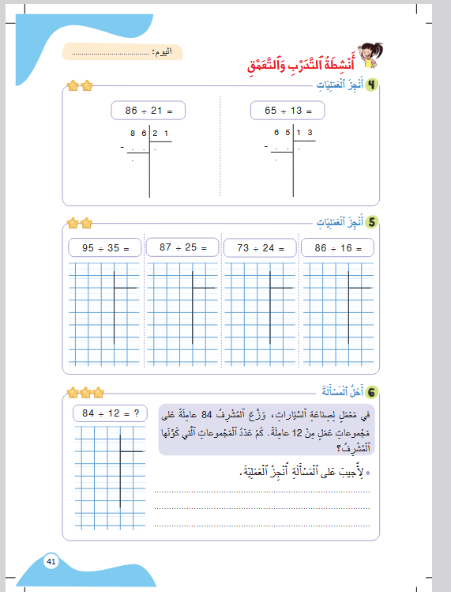
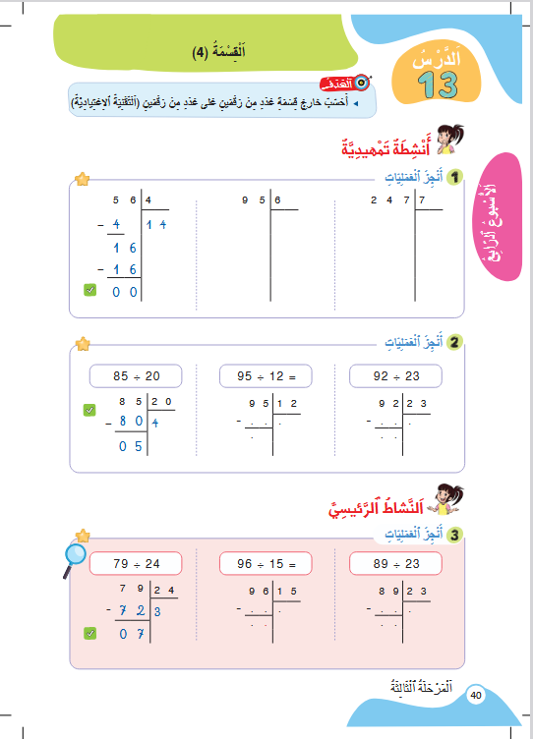
انتبهوا جيدا! في المنزل، ستنجزون كل الأنشطة المتبقية على الصفحتين: 40 و41.

Slide 11
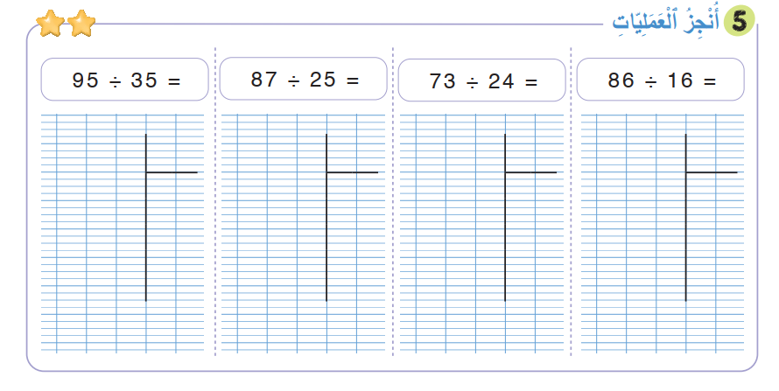
صححوا التمرين رقم 5.
87
75
1 2
25
3
73
72
0 1
24
3
8 6
8 0
0 6
95
70
2 5
35
2
16
5
-
-
-
-

Slide 12
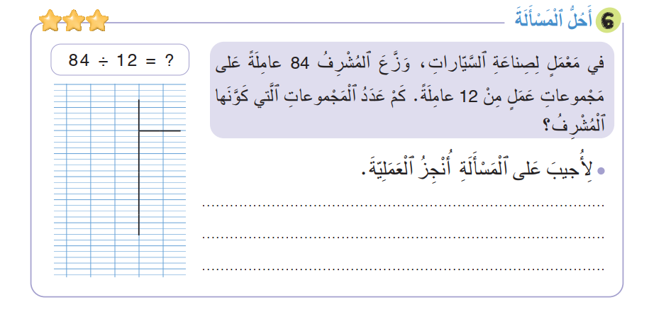
صححوا التمرين رقم 6.
84
84
0 0
12
7
-
عَدَدُ الْمَجْموعاتِ الّتي كَوَّنَها
الْمُشْرِفُ هِيّ 7 مَجْموعاتٍ.

Slide 13
(ة)خاص بالأستاذ
افتتاح الدرس
1
تصحيح الأنشطة المنزلية
الحساب الذهني
أنشطة تمهيدية

Slide 14
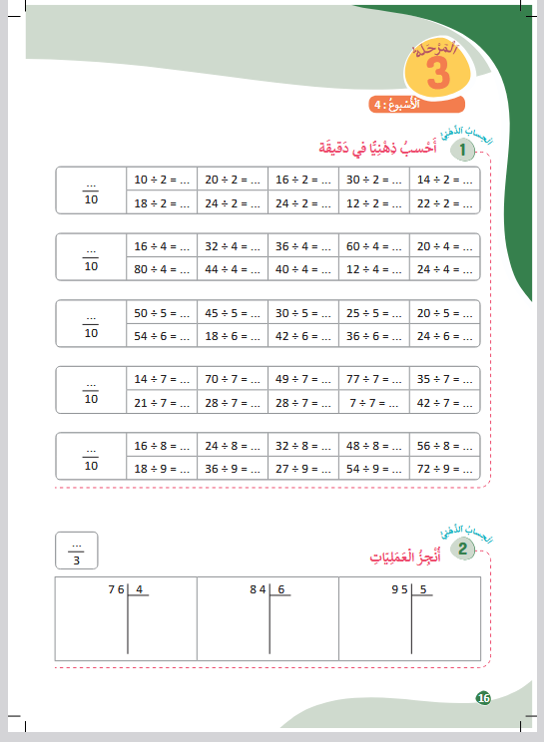

خذوا كراسة الحساب الذهني، ص 16،

Slide 15

لديكم دقيقة واحدة لتنجزوا الجداءات التالية. دوّنوا النتيجة فقط في دفاتركم.
A
16 ÷ 4 = …..
مِثالٌ :
A
4
اُكْتُبواْ في دَفاتِرِكُمْ:

Slide 16
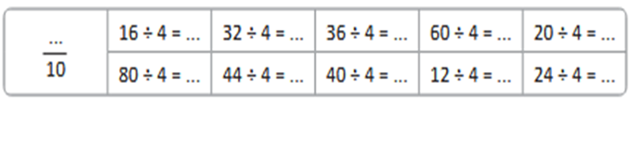

عرض فيديو الحساب الذهني

Slide 17
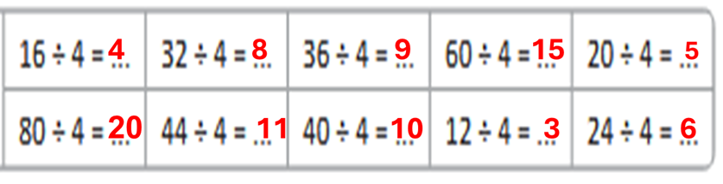
صححوا. لديكم دقيقة.

Slide 18
(ة)خاص بالأستاذ
افتتاح الدرس
1
تصحيح الأنشطة المنزلية
الحساب الذهني
أنشطة تمهيدية

Slide 19


خذوا ألواحكم.

Slide 20

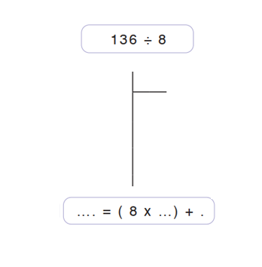
أنجزوا على اللوحة وأتمموا المتساوية.

Slide 21
ارفعوا ألواحكم.

Slide 22
صححوا. من يتححق.
1 3 6
8
0 5 6
5 6
0 0
8
1 7
-
136
17
0

Slide 23
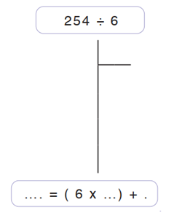
أنجزوا العملية الثانية .

Slide 24
ارفعوا ألواحكم.

Slide 25
صححوا. من يذكر بالخطوات المتبعة؟
2 5 4
2 4
0 1 4
1 2
0 2
6
4 2
-
-
254
42
02

Slide 26


(ة)خاص بالأستاذ
النمذجة
2
حِسَابُ خارِجِ قِسْمَةِ عَدَدٍ مِنْ ثَلاثَةِ أَرْقامٍ عَلى عَدَدٍ مِنْ رَقْمين )الْتَقْنِيَةُ الْاعْتِيادِيَّةُ(
7

Slide 27


مرحباً، سنتعرف كيف نحسب خارج قسمة عدد من ثلاثة أرقام علة رقمين باعتماد التقنية الاعتيادية.

Slide 28
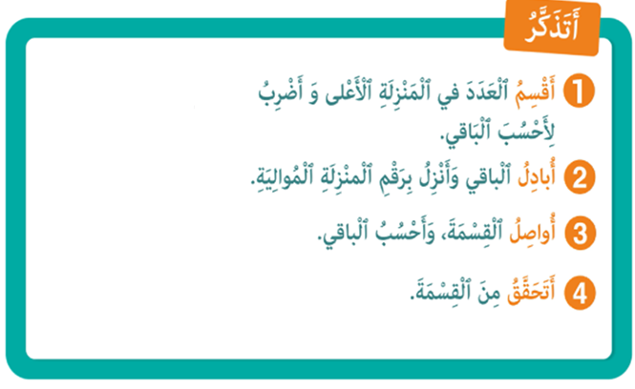
لنتذكر خطوات إنجاز عمليات قسمة .

Slide 29
(ة)خاص بالأستاذ
ممارسة موجهة
3
النشاط 1
النشاط 2
النشاط 3
10

Slide 30

خذوا الألواح.

Slide 31

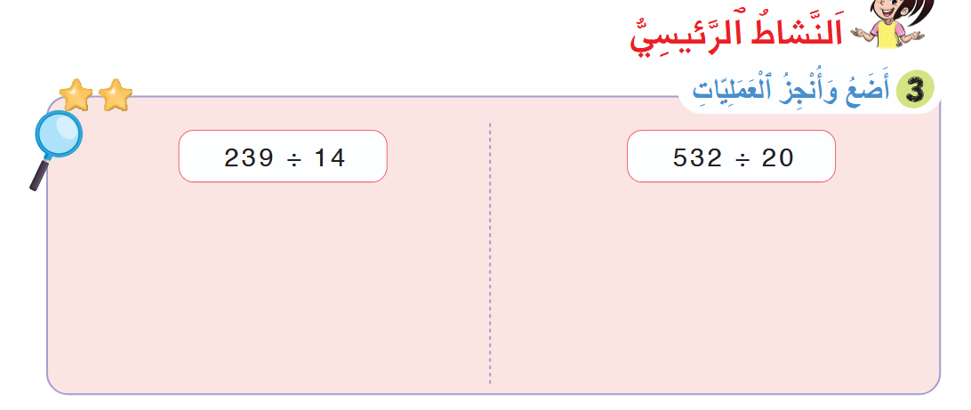
انتبهوا .سنطبق نفس الخطوات لإنجاز عمليات القسمة.

Slide 32
خذوا الألواح.

Slide 33

ماذا نفعل في الخطوة الأولى؟
أَتَحَقّقُ
4
أُواصِلُ
3
أُبادِلُ
2
أَقْسِمُ
1

Slide 34
ضعوا العملية على الألواح واقسموا العدد في المنزلة الأكبر على 14 ثم احسبوا الباقي.
انتبهوا. المقسوم عليه مكون من رقمين
أَتَحَقّقُ
4
أُواصِلُ
3
أُبادِلُ
2
أَقْسِمُ
1
أَقْسِمُ

Slide 35
ارفعوا الألواح.

Slide 36
صححوا. المقسوم عليه مكون من رقمين أخذ رقمين . 23 كم فيها من 14 ، مرة واحدة . أكتب 1 في الخارج . ثم أضرب وأحسب الباقي. 14 ناقص 23 يساوي 9
أَتَحَقّقُ
4
أُواصِلُ
3
أُبادِلُ
2
أَقْسِمُ
1
2 3 9
1 4
0 9
14
1
-

Slide 37
ماذا نفعل في الخطوة الثانية؟
أَتَحَقّقُ
4
أُواصِلُ
3
أُبادِلُ
2
أَقْسِمُ
1
2 3 9
1 4
0 9
14
1
-

Slide 38
على ألواحكم. واصلوا العملية و بادلوا الباقي وأضيفوا إليه العدد في منزلة الوحدات.
أَتَحَقّقُ
4
أُواصِلُ
3
أُبادِلُ
2
أَقْسِمُ
1
2 3 9
1 4
0 9
14
1
-

Slide 39
ارفعوا الألواح.

Slide 40
صححوا. أقول : الباقي 9 عشرات أو 90 وحدة . أنزل ب 9 يصبح لدي 99 وحدة.
أَتَحَقّقُ
4
أُواصِلُ
3
أُبادِلُ
2
أَقْسِمُ
1
2 3 9
1 4
0 9 9
14
1
-

Slide 41
ماذا نفعل في الخطوة الثالثة؟
أَتَحَقّقُ
4
أُواصِلُ
3
أُبادِلُ
2
أَقْسِمُ
1
2 3 9
1 4
0 9 9
14
1
-

Slide 42
واصلوا القسمة على الألواح ووزعوا 99 على 14 واحسبوا الباقي.
أَتَحَقّقُ
4
أُواصِلُ
3
أُبادِلُ
2
أَقْسِمُ
1
2 3 9
1 4
0 9 9
14
1
-

Slide 43
ارفعوا الألواح.

Slide 44
صححوا. 99 فيها 14، 7 مرات . أستعين بجدول الضرب : 7 مرات 14 تعطي 98
أضرب 7 في 14 ، أحصل على 98 ، أنقص 98 من 99 يبقى 1.
أَتَحَقّقُ
4
أُواصِلُ
3
أُبادِلُ
2
أَقْسِمُ
1
2 3 9
1 4
0 9 9
9 8
0 1
14
1 7
-
-

Slide 45
ماذا نفعل في الخطوة الرابعة ؟
أَتَحَقّقُ
4
أُواصِلُ
3
أُبادِلُ
2
أَقْسِمُ
1
2 3 9
1 4
0 9 9
9 8
0 1
14
1 7
-
-

Slide 46
على ألواحكم ، تحققوا من القسمة وأتمموا المتساوية.
أَتَحَقّقُ
4
أُواصِلُ
3
أُبادِلُ
2
أَقْسِمُ
1
2 3 9
1 4
0 9 9
9 8
0 1
14
1 7
-
-

Slide 47
من يعيد سردية عملية القسمة.
انتداب أحد المتعلمين وتتبع الإنجاز خطوة خطوة.
2 3 9
1 4
0 9 9
9 8
0 1
14
1 7
-
-

Slide 48
الآن . أتمموا المتساوية على الألواح.
أَتَحَقّقُ
4
أُواصِلُ
3
أُبادِلُ
2
أَقْسِمُ
1
2 3 9
1 4
0 9 9
9 8
0 1
14
1 7
-
-
239 = ) 14 x ….( + .....

Slide 49
ارفعوا الألواح.

Slide 50
صححوا. المقسوم هو: 239 . المقسوم عليه 41 ، الخارج 17 والباقي 1.
أَتَحَقّقُ
4
أُواصِلُ
3
أُبادِلُ
2
أَقْسِمُ
1
2 3 9
1 4
0 9 9
9 8
0 1
14
1 7
-
-
239 = ) 14 x 17( + 01

Slide 51
(ة)خاص بالأستاذ
ممارسة موجهة
3
النشاط 1
النشاط 2
النشاط 3
10

Slide 52
خذوا الألواح.

Slide 53
على الألواح، أنجزوا العملية الثانية باتباع نفس الخطوات.لديكم دقيقتان.
2 3 9
1 4
0 9 9
9 8
0 1
14
1 7
-
-
239 = ) 14 x 17( + 01

Slide 54
أنجزوا العملية على الألواح.

Slide 55
صححوا.
انتداب تلميذ لبنجز العملية آخر ليتحقق بواسطة المتساوية.
2 3 9
1 4
0 9 9
9 8
0 1
14
1 7
2 5 2
2 0
0 5 2
4 0
1 2
20
1 2
-
-
-
-
239 = ) 14 x 17( + 01
252 = ) 20 x 12( + 12

Slide 56
(ة)خاص بالأستاذ
ممارسة موجهة
3
النشاط 1
النشاط 2
النشاط 3
10

Slide 57

الآن، افتحوا كراساتكم على الصفحة 42.

Slide 58

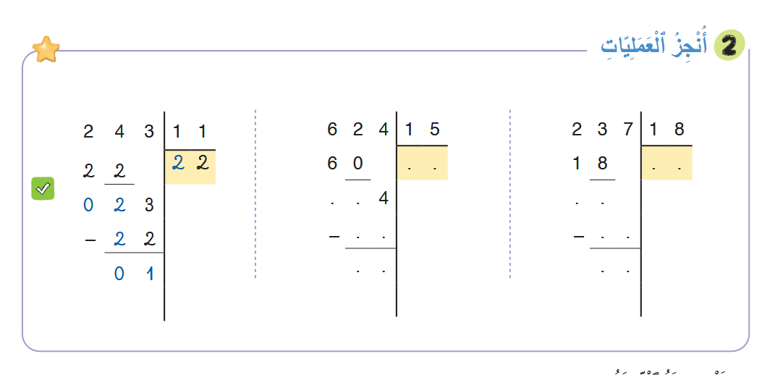
سنطبق نفس الخطوات في هذا النشاط؛ سأشرح التعليمة. انتظروا الانطلاقة.

Slide 59

الآن، ستشتغلون في ثنائيات.

Slide 60
كل واحد يقارن إنجازه مع زميله. تأكدوا أنكم اتبعتم الخطوات بشكل سليم.

Slide 61
صححوا.
-
4 1
-
1 3
0 2
1 5
0 9
0 5 7
0 3
5 4

Slide 62
(ة)خاص بالأستاذ
ممارسة مستقلة
6
أنجز بمفردي
10

Slide 63
الآن، افتحوا كراساتكم على الصفحة 43.

Slide 64
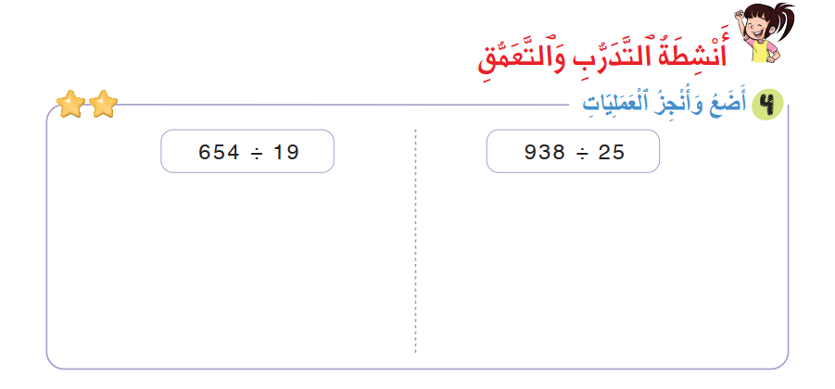
على الصفحة 43، أنجزوا النشاط رقم 4
سأمر بين الصفوف لأتحقق من إنجازاتكم وأصحح كراساتكم

Slide 65
صححوا.
6 5 4
5 7
0 8 4
7 6
0 8
19
3 4
9 3 8
7 5
1 8 8
1 7 5
0 1 3
2 5
3 7
-
-
-
-

Slide 66
(ة)خاص بالأستاذ
اختتام الدرس
5
3

Slide 67
انتبهوا جيدا! في المنزل، ستنجزون كل الأنشطة المتبقية على الصفحتين42 – 43 .

Slide 68
إلى اللقاء. في الحصة القادمة، سنقوم بتصحيح التمارين المنجزة في المنزل.

Slide 69


(ة)خاص بالأستاذ
(ة)خاص بالأستاذ
بناء على إنجازات المتعلمين خلال الممارسة المستقلة

